Slide 1
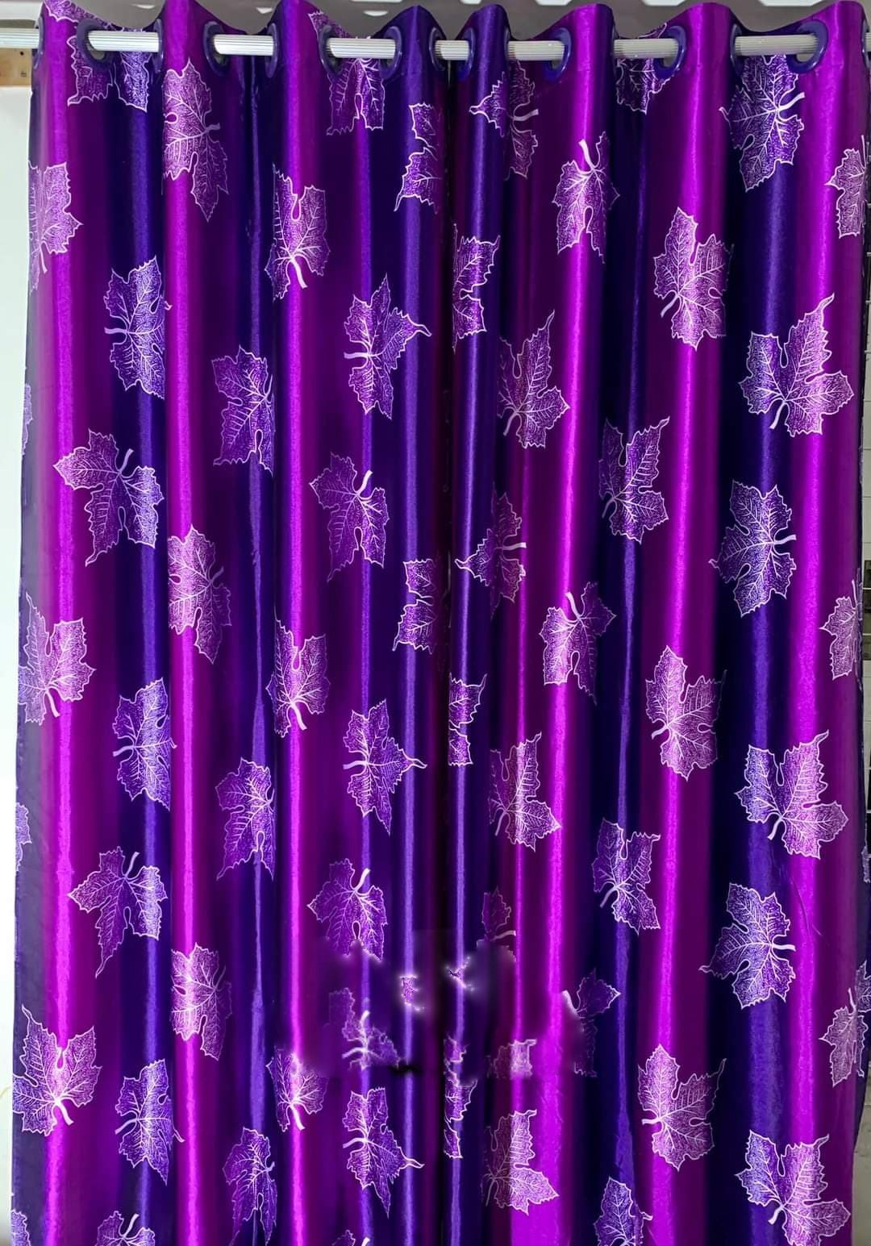

Slide 2
আজকের পাঠে সবাইকে স্বাগতম

Slide 3
পরিচিতি

Slide 4
মোঃ তারেকুন্নবী
সহকারী শিক্ষক
ICT4E জেলা অ্যাম্বাসেডর
খাজুরা সরকারি প্রাথমিক বিদ্যালয়
ঝিনাইদহ সদর, ঝিনাইদহ
Email: tarakunnabi@gmail.com
Mobile: 01736424142

Slide 5
পাঠ পরিচিতি
শ্রেণিঃ তৃতীয়
বিষয়ঃ প্রাথমিক বিজ্ঞান

Slide 6
পূর্বজ্ঞান যাচাই
রেডিও, টেলিভিশন, খবরের কাগজ, বই ইত্যাদি থেকে পায়।
তথ্য হচ্ছে কোন ব্যক্তি, বস্তু বা ঘটনা সম্পর্কে জ্ঞান।
তথ্য আমরা কোথা থেকে পাই?
আমরা কী জানি তথ্য কী?

Slide 7
আমরা যদি কারো সঙ্গে যোগাযোগ করতে চাই তাহলে কী করি?
মোবাইলে কথা বলি

Slide 8
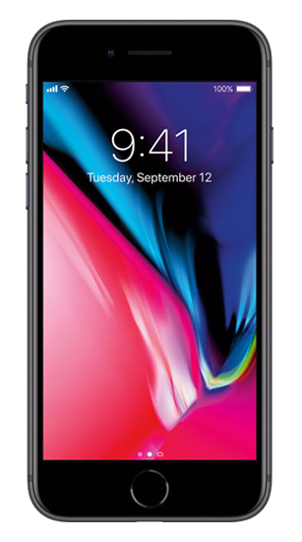
এটা কিসের ছবি বলতো?
মোবাইলের মাধ্যমে আমরা তথ্য আদান প্রদান করে থাকি।
মোবাইল

Slide 9
আজ আমরা পড়বো
অধ্যায়ঃ 11
পাঠ-3 ও 4 পৃষ্ঠা-71-73
তথ্য আদান প্রদান

Slide 10
শিখনফল
11.1.1 তথ্যপ্রযুক্তি ব্যবহারের মাধ্যমে সহপাঠীদের সাথে তথ্যবিনিময় করতে পারবে।

Slide 11
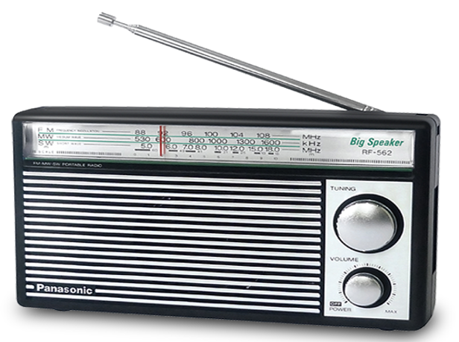
এসো কিছু ছবি দেখি।
আমরা কী জানি এটা কিসের ছবি?
কম্পিউটার
এটা কিসের ছবি?
এটা কিসের ছবি?
টেলিভিশন
এগুলো কিসের ছবি?
রেডিও
সংবাদপত্র
এটা কিসের ছবি?
বই

Slide 13
নিচের ছকের মত তোমার খাতায় একটি ছক তৈরি কর।
অন্যদের সঙ্গে তুমি কিভাবে যোগাযোগ কর এবং যোগাযোগের জন্য কোন যন্ত্র ব্যবহার কর তা নিচের ছকে লেখ।

Slide 14
একক কাজ
কীভাবে যোগাযোগ কর
যোগাযোগের জন্য কোন প্রযুক্তি ব্যবহার কর
মোবাইল ফোনে কথা বলা
মোবাইল ফোন
ইন্টারনেটে ইমেইল পাঠানো
কম্পিউটার
ডাকে চিঠি পাঠানো
ডাকবাক্স
মাইকে বার্তা প্রচার
মাইক

Slide 15
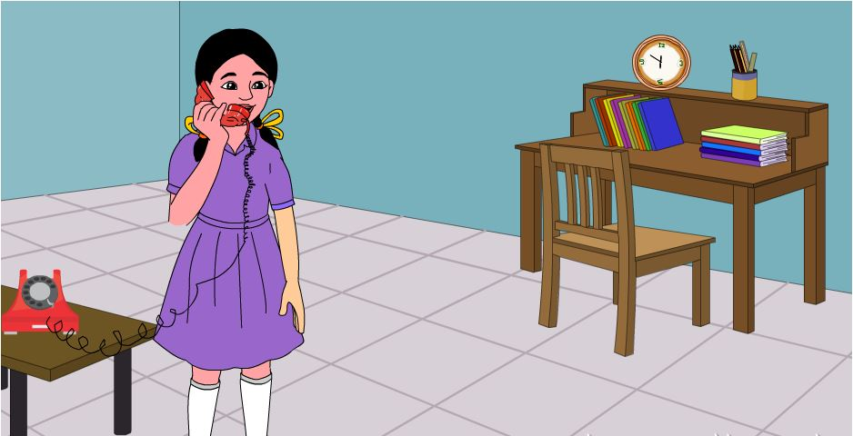
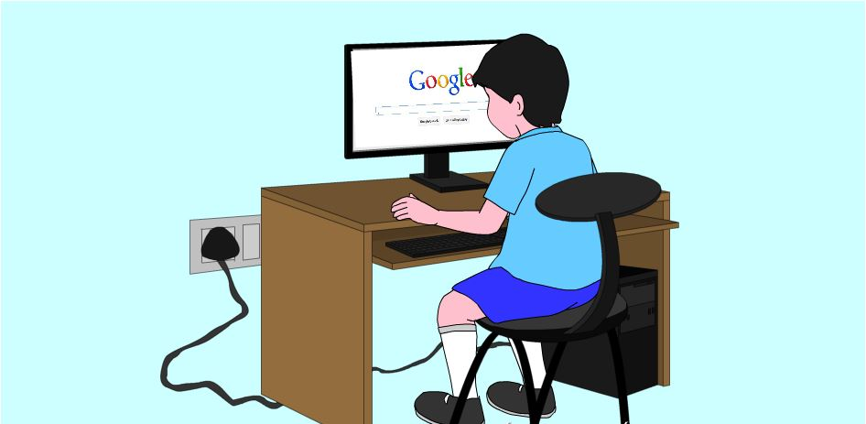
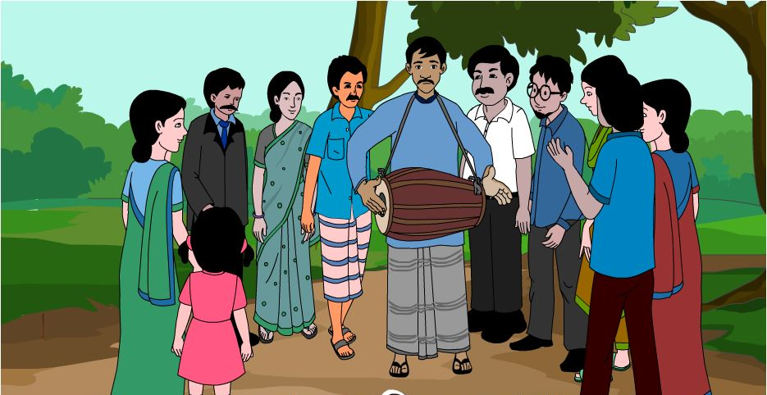
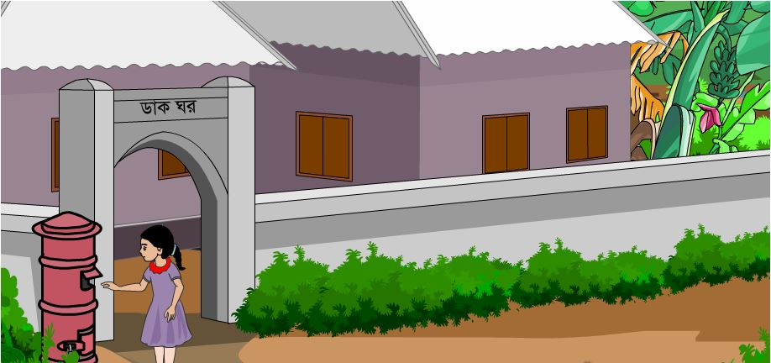
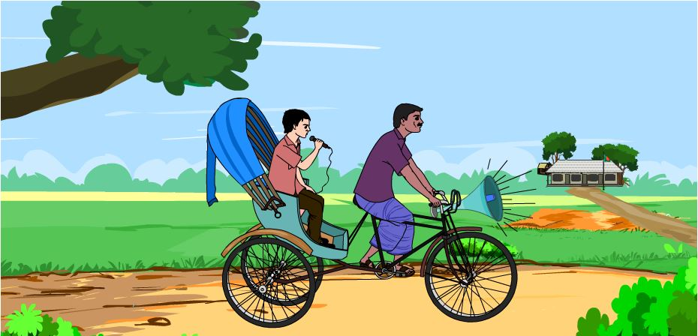
এসো আরো কিছু ছবি দেখি।
এই ছবিটা দেখে কী মনে হচ্ছে?
এই ছবিটা দেখে কী মনে হচ্ছে?
কবুতরের সাহায্যে বার্তা পাঠানো।
ডাকে চিঠি প্রেরণ।
ঢোল বাজিয়ে যোগাযোগ।
এই ছবিটা দেখে কী মনে হচ্ছে?
এই ছবিটা দেখে কী মনে হচ্ছে?
এই ছবিটা দেখে কী মনে হচ্ছে?
মাইকে বার্তা প্রচার।
ই-মেইল প্রেরণ।
এই ছবিটা দেখে কী মনে হচ্ছে?
টেলিফোনে কথা বলা।

Slide 16
শিক্ষকের পাঠ

Slide 17
আমরা সবাই পাঠ্যবইয়ের 72 পৃষ্ঠা খুলি।

Slide 18
শিক্ষার্থীর নিরব পাঠ

Slide 19
এসো একটি “সহজ টেলিফোন” বানাই
দলীয় কাজ

Slide 20
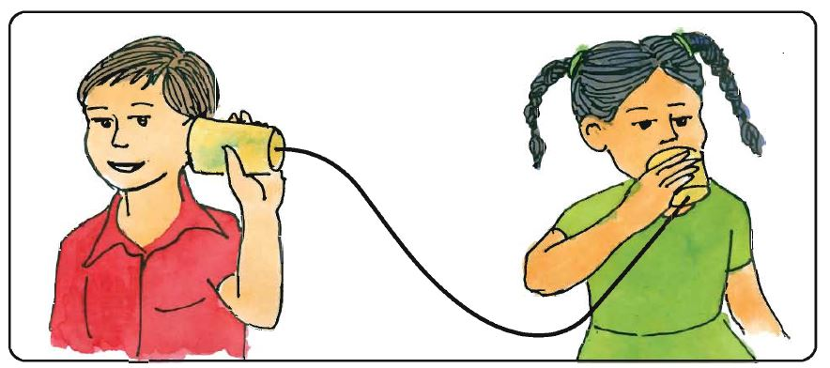

Slide 21
মূল্যায়ন
শূন্যস্থান পূরণ কর।
যোগাযোগ
ক. একে অন্যের সঙ্গে তথ্য আদান প্রদানকে .............. বলে।
সহজ
খ. প্রযুক্তির যত ‍উন্নয়ন হবে আমাদের জীবনযাত্রা ততই .......... হবে।

Slide 22
ঠিক উত্তরের পাশে টিক ( ) চিহ্ন দাও।
ক. কোন মাধ্যমের সাহায্যে আমরা তথ্যের আদান প্রদান করতে পারি?
1. রেডিও
2. টেলিভিশন
3. মোবাইল ফোন
4. খবরের কাগজ
খ. কোনটি তথ্য পাঠানোর সবচেয়ে প্রাচীন মাধ্যম?
1. ই-মেইল
2. কবুতর
3. টেলিফোন
4. রেডিও

Slide 23
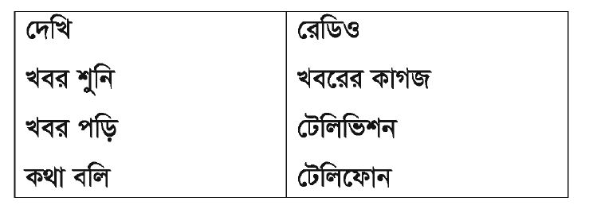
বাম পাশের শব্দের সাথে ডান পাশের শব্দের মিল কর।

Slide 24
প্রশ্নগুলোর উত্তর লিখি।
1। যোগাযোগ কী?
উত্তরঃ তথ্য আদান-প্রদানের প্রক্রিয়া হলো যোগাযোগ।
2। তথ্য আদান প্রদানে কী কী প্রযুক্তি ব্যবহার করা হয়?
উত্তরঃ টেলিফোন বা মোবাইল, ইন্টারনেট, চিঠি।

Slide 25
সারসংক্ষেপ
আজ আমরা তথ্য আদান প্রদান সম্পর্কে জেনেছি।

Slide 26
বা
ড়ী
র
কা
জ
অনেক আগে বা প্রাচীন কালে মানুষ কীভাবে যোগাযোগ করত?

Slide 27
সবাইকে
ধন্যবাদ

